Slide 1
Presentación Capstone “Clean & Garden”
Ingeniería en Informática
Escuela de informática y telecomunicaciones
Sede Puente Alto
2025

Slide 2
Integrantes del proyecto
Marcela Gonzalez
- Líder QA / Documentadora / Scrum Master
- Diseño y ejecución de pruebas, creación de documentación, apoyo en desarrollo, facilitación de eventos scrum y remoción de impedimentos.
Vicente Zapata
Líder técnico / Desarrollador principal
Desarrollo de código, revisión y control técnico y apoyo en pruebas.
Álvaro Morales
- Jefe de proyecto / Product Owner
- Planificación y control, coordinación con patrocinador, seguimiento de hitos y aprobaciones, apoyo en integración y despliegues.

Slide 3
Descripción del proyecto
Problema o dolor
Propuesta de solución
Descripción
Descripción

Slide 4
Objetivo general
Descripción
Objetivos específicos
Descripción

Slide 5
Alcances del sistema
Qué hace el sistema:
Qué no hace:
Otros alcances o restricciones:

Slide 6
Lista de requerimientos funcionales
Descripción

Slide 7
Lista de requerimientos no funcionales
Descripción

Slide 8
Diseño del sistema
Insertar modelo de datos relacional

Slide 9
Diseño del sistema
Insertar diagrama de caso de uso

Slide 10
Arquitectura del sistema
Diagramas de actividades (Incluir solo los tres más importantes para el negocio)

Slide 11
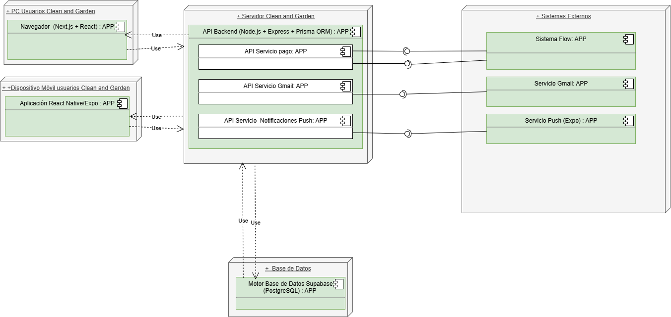
Arquitectura del sistema
Patrón Arquitectónico: Arquitectura en Tres Capas
Vista física: Diagrama de Despliegue
Capa de presentación.
Capa de negocio.
Capa de datos

Slide 12
Tecnologías del desarrollo
Breve descripción de las tecnologías y versiones utilizadas para el desarrollo

Slide 13
Planificación
Cronograma de los hitos significativos del proyecto

Slide 14
Resumen de costos estimados del proyecto
Poner acá xd

Slide 15
Presentación del sistema desarrollado en vivo
Poner acá xd

